Slide 1


Detecting Design Patterns Using Source Code of Before Applying Design Patterns
Alunos:
Elias Carneiro
Matteus Colins
Rayanne Oliveira
Regivaldo Carvalho

Slide 2
O Artigo Detecting Design Patterns Using Source Code of Before Applying Design Patterns, trata do problema de identificar padrões de projeto em um software orientado a objeto para ajudar os mantenedores a entender melhor os padrões utilizados no software [1].
Introdução
Identificação dos 23 padrões bem definidos em livro pela gangue dos quatro ( Gang of Four – GoF);
Abordagem estática;
Par de código antes e depois da aplicação dos padrões de projeto.

Slide 3
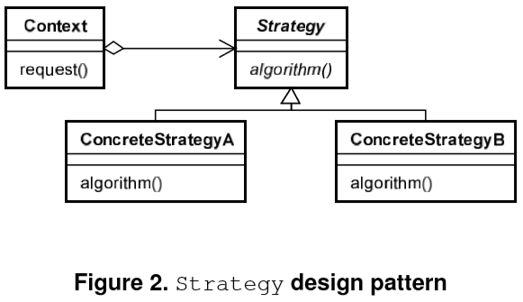
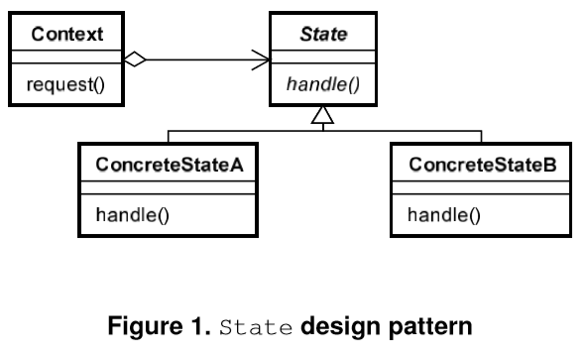
Os autores relatam que as abordagens convencionais para a detecção de padrões de projeto são baseadas em aspectos estruturais, especialmente na relação entre classes [2,3,4,5]. Isso torna impossível a distinção de estruturas similares como a de estado e a de estratégia.
Problema

Slide 4
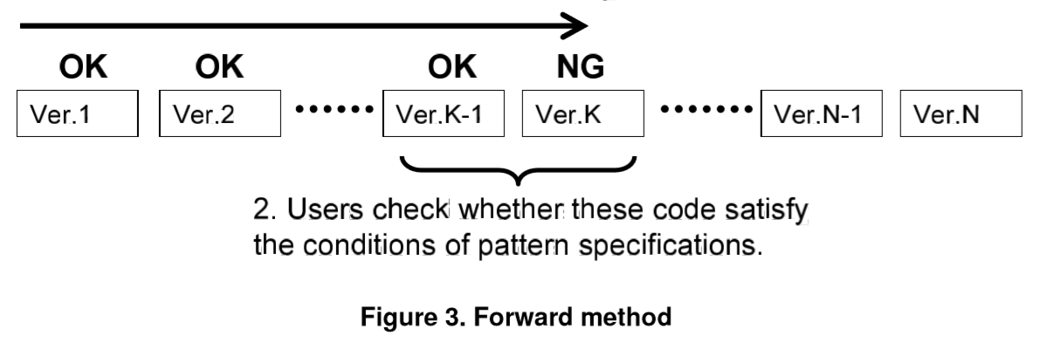
São propostos dois métodos de detecção do padrão de projeto:
Avançando (forward) – Esse procedimento é útil para identificar padrões que os meios tradicionais não conseguem.
Desenvolvimento

Slide 5
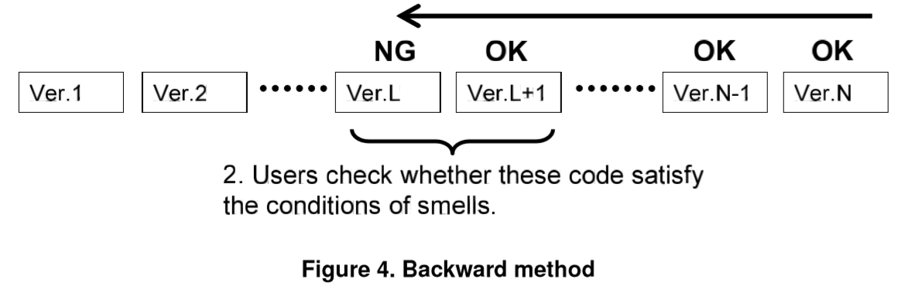
Retroagindo (backward) – Esse procedimento é útil quando se conhece o padrão que quer se detectar;
Desenvolvimento

Slide 6
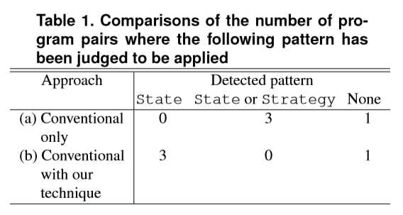
Comparação entre o modelo tradicional e a nova abordagem:
Desenvolvimento

Slide 7
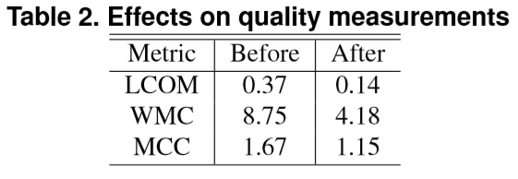
Os autores também mediram três métricas antes e depois da aplicação de padrões de projeto e conseguiram verificar que a aplicação de padrões melhora o desempenho e manutenibilidade do sistema. As métricas utilizadas foram:
LCOM - Lack of Cohesion in Methods – Que mede a correlação entre métodos e variáveis instanciáveis na mesma classe;
WMC – Weighted Methods per Class – Mede de forma ponderada o número de métodos em uma classe;
MCC - McCabe Cyclomatic Complexity – Mede o número de caminhos independentes no controle de fluxo do programa.
Desenvolvimento

Slide 8
Os autores argumentam que sua metodologia tornou possível um melhor entendimento das aplicações dos padrões de projeto principalmente para os mantenedores do sistema.
Conclusão
Consegue identificar padrões com estruturas semelhantes;
Faz um avaliação da qualidade dos softwares antes e depois dos padrões;
Necessidade da obtenção do par de códigos;
Tem que ser utilizada em conjunto com abordagens tradicionais;
Base de testes da abordagem foi muito pequena.

Slide 9
Referências
1 - J. Niere, W. Schafer, J. Wadsack, L. Wendehals, and J. Welsh. Towards pattern-based design recovery. In Proc. 24th International Conference on Software Engineering, 2002.
2 - A. Blewitt, A. Bundy, and L. Stark. Automatic veriﬁcationofdesignpatternsinJava. InProceedingsofthe 20thInternationalConferenceonAutomatedSoftware Engineering, 2005.
3 - N. Tsantalis, A. Chatzigeorgiou, G. Stephanides, and S. Halkidis. Design pattern detection using similarity scoring. IEEE Transactions on Software Engineering, 32(11), 2006.
4 - J.Dong,Y.Sun,andY.Zhao. Designpatterndetection by template matching. In Proc. ACM Symposium on Applied Computing, 2008.

